Slide 1

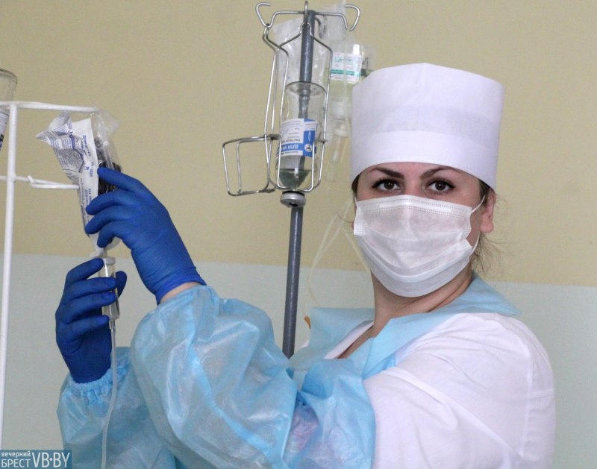
Организация деятельности процедурной медицинской сестры

Slide 2
Основные нормативные документы, регламентирующие деятельность процедурной медицинской сестры
Профессиональный стандарт «Специалист в области сестринского дела (медицинская сестра/медицинский брат)»
2. «Единые рекомендации по установлению на федеральном, региональном и местном уровнях систем оплаты труда работников государственных и муниципальных учреждений на 2020 год» (утв. решением Российской трехсторонней комиссии по регулированию социально-трудовых отношений от 24.12.2019)

Slide 3
Основные нормативные документы, регламентирующие деятельность процедурной медицинской сестры
3. Приказ МЗ РФ от 15 мая 2012 г. № 543н «Об утверждении Положения об организации оказания первичной медико-санитарной помощи взрослому населению».
4. Приказ МЗ РФ от 2 декабря 2014 г. N 796н "Об утверждении Положения об организации оказания специализированной, в том числе высокотехнологичной, медицинской помощи»

Slide 4
Основные нормативные документы, регламентирующие деятельность процедурной медицинской сестры
5. Порядки оказания медицинской помощи населению по тому или иному профилю заболеваний, утверждённые приказами МЗ РФ

Slide 5
Требования к квалификации
Среднее профессиональное образование по специальности «Лечебное дело», «Акушерское дело», «Сестринское дело», высшее образование по направлению подготовки «сестринское дело» (уровень бакалавриата)
Сертификат специалиста по специальности «Сестринское дело», «Сестринское дело в педиатрии», «Общая практика» предъявления требований к стажу работы

Slide 6
Рекомендуемые штатные нормативы
Штатные нормативы процедурных медицинских сестёр зависят от типа медицинской организации и отражены в Порядках оказания медицинской помощи населению по тому или иному профилю заболеваний

Slide 7
Рекомендуемые штатные нормативы
При этом рекомендуется:
Для поликлиники -
1 должность процедурной медицинской сестры на 10 врачей, ведущих амбулаторный приём

Slide 8
Рекомендуемые штатные нормативы
Для дневного стационара -
1 должность процедурной медицинской сестры на 15 коек
Для стационара (терапевтического отделения) -
1 должность процедурной медицинской сестры на 30 коек

Slide 9
Рекомендуемые штатные нормативы
Для стационара (хирургического отделения)
2 должности процедурной медицинской сестры на 30 коек

Slide 10
Должностные обязанности
Выполняет назначенные лечащим врачом процедуры, разрешённые к выполнению средним медицинским персоналом
Помогает при проведении манипуляций, которые имеет право выполнять только врач
Производит взятие крови из вены для исследования и отправляет её в лабораторию

Slide 11
Должностные обязанности
Обеспечивает учёт и хранение лекарств группы А и Б в специальных шкафах
Обеспечивает соблюдение правил асептики и антисептики в процедурном кабинете при проведении процедур
Проводит дезинфекцию и стерилизацию инструментария и материала

Slide 12
Должностные обязанности
Контролирует санитарно-гигиеническое содержание процедурного кабинета
Составляет требования на получение инструментария, оборудования, медикаментов и перевязочного материала и получает их в установленном порядке
Ведёт учётно-отчётную документацию

Slide 13
Должностные обязанности
Осуществляет сбор и утилизацию медицинских отходов

Slide 14
Должностные обязанности
В случае служебной необходимости медицинская сестра процедурной может привлекаться к выполнению своих должностных обязанностей сверхурочно, в порядке, предусмотренном положениями федерального законодательства о труде

Slide 15
При оценке эффективности работы процедурной медицинской сестры рекомендуется использовать в пределах компетенции следующие критерии её деятельности:
- Своевременное выполнение врачебных назначений
- Соблюдение технологии выполнения:
1) внутривенных инъекций;
2) внутримышечных инъекций;
3) подкожных инъекций;
4) внутривенных капельных вливаний

Slide 16
При оценке эффективности работы процедурной медицинской сестры рекомендуется использовать в пределах компетенции следующие критерии её деятельности:
- Соблюдение технологии забора крови из вены на исследование
- Своевременное оказание неотложной помощи
- Соблюдение санитарно-эпидемиологического режима
- Соблюдение правил личной гигиены и формы одежды

Slide 17
При оценке эффективности работы процедурной медицинской сестры рекомендуется использовать в пределах компетенции следующие критерии её деятельности:
- Соблюдение мер предосторожности при работе с дезинфицирующими и моющими растворами
- Санитарное состояние процедурного кабинета
- Соблюдение правил дезинфекции и стерилизации инструментария

Slide 18
При оценке эффективности работы процедурной медицинской сестры рекомендуется использовать в пределах компетенции следующие критерии её деятельности:
- Соблюдение правил учёта, хранения и использования лекарственных средств
- Своевременное выписывание и получение:
– инструментария;
– медикаментов;
– дезинфицирующих средств и антисептиков

Slide 19
При оценке эффективности работы процедурной медицинской сестры рекомендуется использовать в пределах компетенции следующие критерии её деятельности:
- Соблюдение правил заполнения документации
- Соблюдение правил этики и деонтологии

Slide 20

СПАСИБО ЗА ВНИМАНИЕ!

